Slide 1


Programa Nacional de Alimentação Escolar

Slide 2

Abrangência PNAE
Atendimento universal
27 estados
5.570 municípios
161.991 escolas
42 milhões de alunos
R$ 4.200 bilhões em investimentos

Slide 3
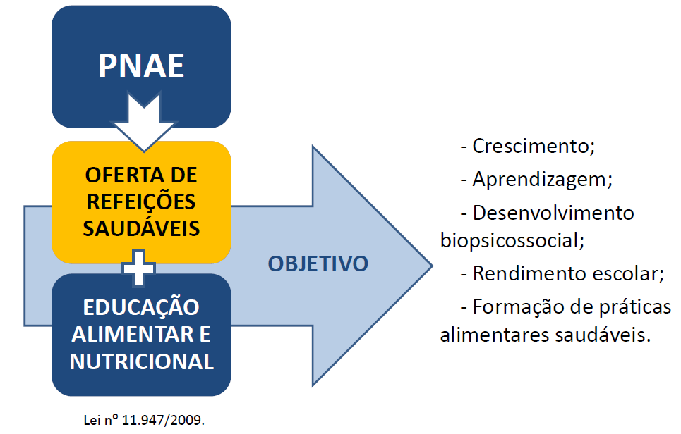
Objetivo

Slide 4
Diretrizes PNAE
Lei nº 11.947/2009
Art. 3º A alimentação escolar é direito dos alunos da educação básica pública e dever do Estado e será promovida e incentivada com vistas no atendimento das diretrizes estabelecidas nesta Lei.
Emprego da Alimentação Saudável
Inclusão da Educação Alimentar e Nutricional
Universalidade
Controle social
Apoio ao desenvolvimento sustentável
Direito à alimentação escolar

Slide 5
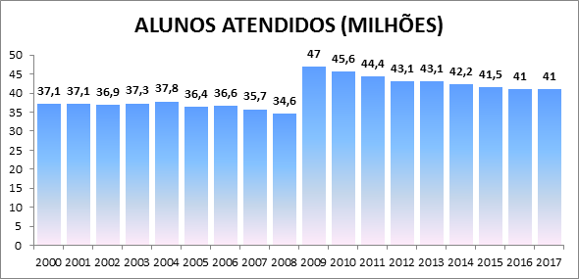
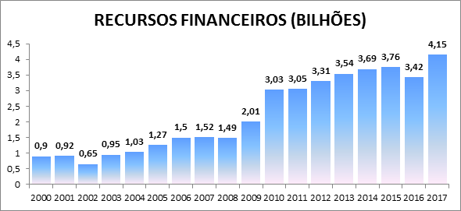
Evolução PNAE
Em 2018, o PNAE pretende atender 42 milhões de estudantes da Educação Básica com um investimento de R$ 4,2 bilhões.

Slide 6





Regulamentação oferta alimentação nas escolas
Promoção da alimentação saudável no PNAE
Oferta de frutas e hortaliças
Restrição da oferta de sódio
Restrição da oferta açucares
Restrição da oferta de alimentos prontos para o consumo
Proibição da oferta de bebidas de baixo valor nutricional
Resolução CD/FNDE n⁰ 26/2013

Slide 7
Regulamentação oferta alimentação nas escolas
Lei nº 11.947/2009, art. 12
Os cardápios da alimentação escolar deverão ser elaborados pelo nutricionista responsável técnico, com a utilização de gêneros alimentícios básicos, de modo a respeitar as referências nutricionais, os hábitos alimentares, a cultura alimentar da localidade e pautar-se na sustentabilidade → Alimentação adequada e saudável.
De acordo com a Resolução FNDE nº 26/2013:
Os cardápios, elaborados a partir de Fichas Técnicas de Preparo, deverão conter informações sobre o tipo de refeição, o nome da preparação, os ingredientes que a compõe e sua consistência, bem como informações nutricionais de energia, macronutrientes, micronutrientes prioritários (Vitaminas A e C, magnésio, ferro, zinco e cálcio) e fibras.

Slide 8
Necessidades nutricionais a serem atendidas
Resolução CD/FNDE nº26/2013 estabelece:
Creches
(período parcial)
30% das necessidades nutricionais, 2 refeições
Creches
(período integral)
70% das necessidades nutricionais, 3 refeições
Comunidades indígenas e quilombolas
30% das necessidades nutricionais/refeição ofertada
Pré-escola, ensino fundamental e médio
(período parcial)
20% das necessidades nutricionais, 1 refeição
Pré-escola, ensino fundamental e médio
(período parcial)
30% das necessidades nutricionais, 2 ou mais refeições
Programa Mais Educação / Escolas tempo integral
70% das necessidades nutricionais, 3 refeições

Slide 9

Transferência de Recurso - Valor per capita
Os valores do per capita para a oferta da alimentação escolar do PNAE foram alterados pela Resolução nº 01 de 08/02/2017.
Fórmula de cálculo:
Sendo:
VT = Valor a ser transferido;
A = Número de alunos;
D = Número de dias de atendimento;
C = Valor per capita para a aquisição de gêneros para o alunado.
Etapas de Ensino | Idade | Por dia letivo
Creche | 0-3 anos | R$ 1,07
Pré-escola | 4-5 anos | R$ 0,53
Ensino Fundamental | 6-14 anos | R$ 0,36
Ensino Médio | 15-18 anos | R$ 0,36
EJA | > 14 anos | R$ 0,32
Quilombola | 0-18 | R$ 0,64
Indígena | 0-18 | R$ 0,64
AEE |  | R$ 0,53
Novo Mais Educação – Complementação a fim de totalizar R$ 1,07 |  | R$1,07
Ensino Médio – Tempo Integral - Complementação a fim de totalizar R$ 2,00 |  | R$2,00
Estudantes matriculados em período integral |  | R$ 1,07

Slide 10
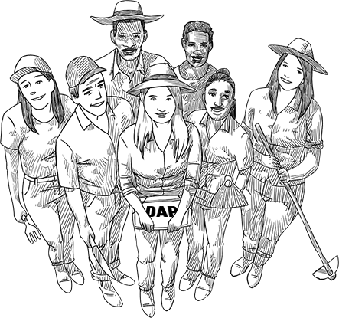

Agricultura familiar no PNAE
Lei 11.947/09 - Art. 14 §1º - A aquisição de que trata este artigo poderá ser realizada dispensando-se o procedimento licitatório, desde que os preços sejam compatíveis com os vigentes no mercado local, atendam os princípios do art. 37 da CF/88 e os alimentos atendam às exigências do controle de qualidade estabelecidas nas normas que regulamentam a matéria.

Slide 11

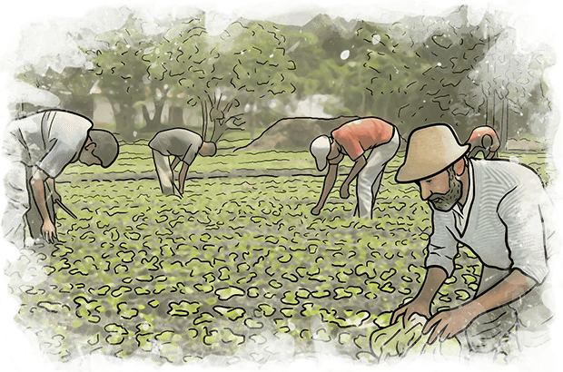
Agricultura familiar no PNAE
Alimentação saudável e adequada
Uso de alimentos variados, seguros, que respeitem a cultura, as tradições e os hábitos alimentares saudáveis.
Apoio ao desenvolvimento sustentável
Com incentivos para a aquisição de gêneros alimentícios diversificados, sazonais, produzidos em âmbito local e pela agricultura familiar.

Slide 12
Evolução da AF no PNAE - Cifras

Slide 13
Evolução da AF no PNAE - Porcentagem

Slide 14
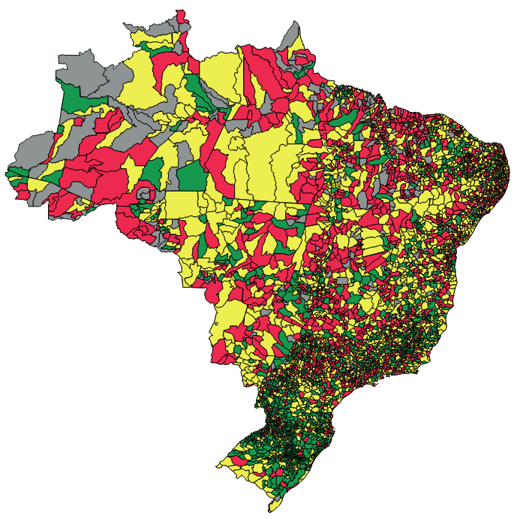
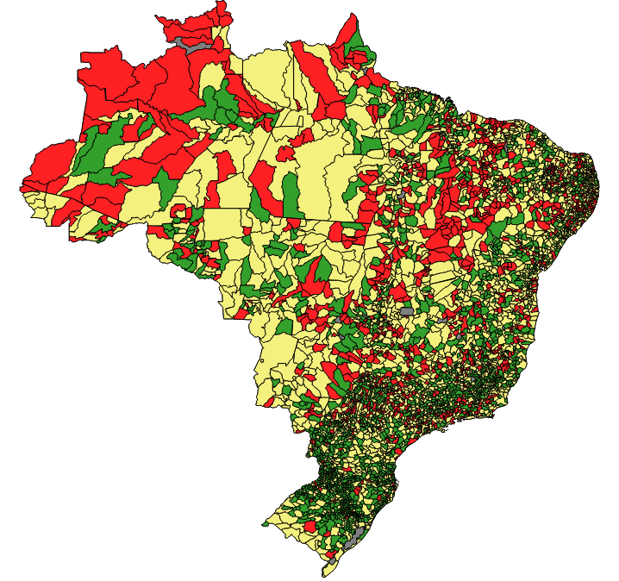

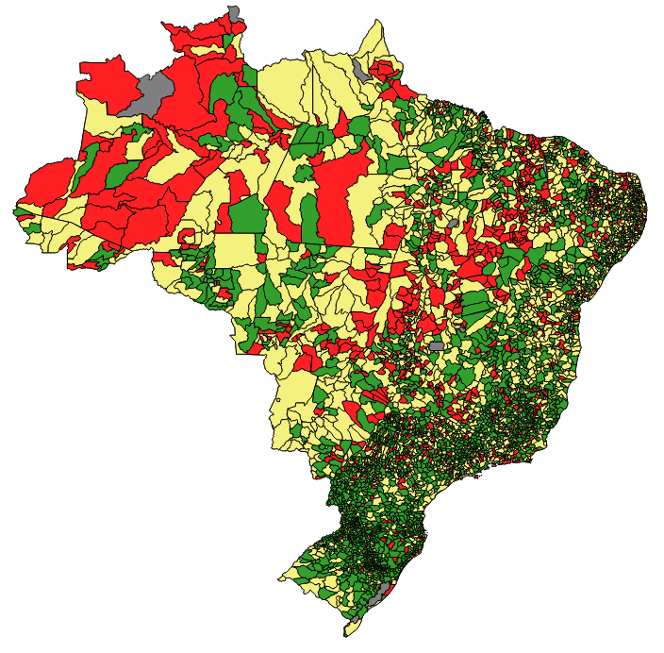
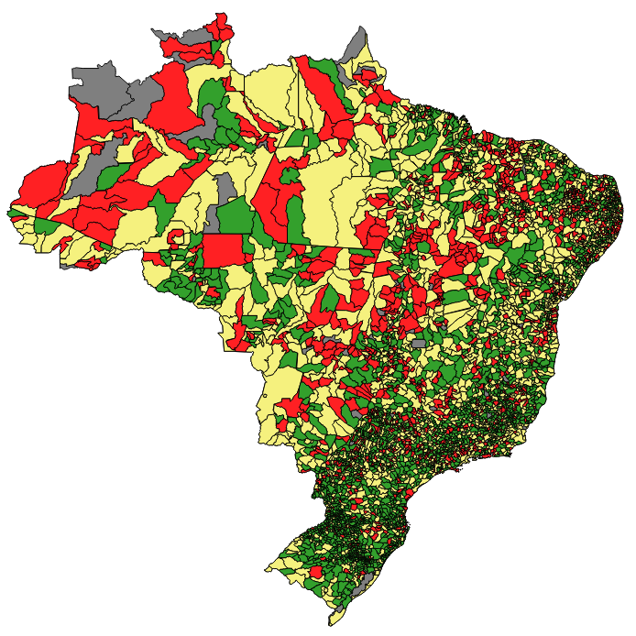
MUNICÍPIOS
2012
2013
2014
2015

Slide 15
Controle Social
Os Estados, o Distrito Federal e os Municípios instituirão no âmbito de suas respectivas jurisdições administrativas o Conselho de Alimentação Escolar (CAE).
77 mil Conselheiros cadastrados
17 mil representantes do Poder Executivo
60 mil representantes da Sociedade Civil
Pressupõe acompanhamento e controle dos atos praticados pelos gestores públicos.
Caráter Permanente
O CAE possui mandato de quatro anos e a existência de Conselho é pré-requisito para o repasse dos recursos federais do PNAE.
Caráter Fiscalizador
Caráter Deliberativo
Refere-se à prerrogativa dos conselhos de decidir sobre as estratégias utilizadas nas políticas públicas de sua competência.
Caráter Assessoramento
Relaciona-se à emissão de opiniões e sugestões sobre assuntos que lhes são correlatos.

Slide 16

PNAE – Controle Social
Representantes dos pais de alunos -
dois titulares e dois suplentes
Representante do Poder Executivo -
um titular e um suplente
Representantes dos Trabalhadores da Educação e discentes - dois titulares e dois suplentes
Representantes da sociedade civil –
dois titulares e dois suplentes
Deliberar, fiscalizar e assessorar

Slide 17
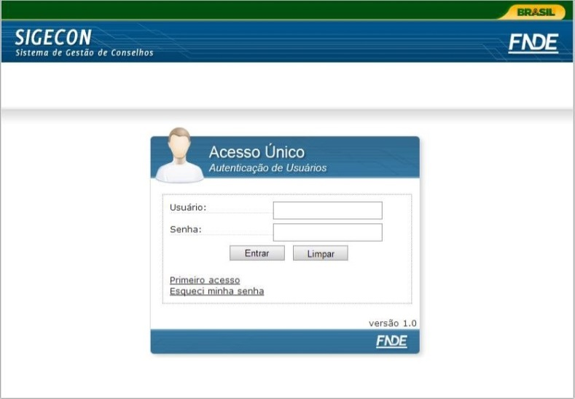
PNAE – SISTEMAS DE APOIO À ATUAÇÃO DO CAE
SIGECON – Sistema de Gestão de Conselhos: envio do parecer do CAE sobre a Prestação de Contas.
CAE Virtual – Sistema de Cadastro de Conselhos. Acesso ao SIGECON. Acesso público – site FNDE

Slide 18
PNAE – Análise Técnica das Prestações de Contas - Critérios
Critérios de análise da PC
Análise do Parecer do CAE
Avaliação do cumprimento do objeto do PNAE e das normas técnicas de execução
Existência de nutricionista responsável técnico
Fornecimento da Alimentação Escolar
Aquisição da agricultura familiar para a alimentação escolar
Infraestrutura disponível ao CAE, dentre outros.
Verificação de demandas externas (TCU, CGU, MPF, Polícia Federal) e internas (auditoria e monitoramento)
Análise automática - SIGPC: Em setembro de 2017, foi entregue, em ambiente de produção, a funcionalidade de análise automática das prestações de contas referentes ao Programa Nacional de Alimentação Escolar - PNAE, exercícios 2011 e 2012.

Slide 19
PNAE – Monitoramento in loco
Processo de levantamento de dados, de análise e sistematização de informações e de verificação do andamento da execução do Programa que visa corrigir possíveis distorções, aprimorar a gestão e subsidiar a sua avaliação.
Critérios para seleção de entidades a serem monitoradas:
1) EExs > nº de subcritérios relativos à possível gestão positiva
2) EExs > nº de subcritérios relativos à possível gestão negativa do PNAE
3) EExs que sejam Secretarias Estaduais de Educação
4) Demandas emergenciais, caso existam
Nota Técnica nº 09/2015-COMAV/CGPAE/DIRAE/FNDE
Em 2017, o FNDE e os CECANEs juntos monitorarão presencialmente cerca de 400 Entidades Executoras, de todas as regiões do país.

Slide 20
PNAE – Denúncias e Órgãos de Controle
Recebimento de 185 denúncias, via Ouvidoria do FNDE, no ano de 2016.
Demandas tratadas em ação de controle primário, com emissão de notificação ao gestor, CAE, nutricionista, e outros atores, quando necessário, em 2016.
Demandante | Quantidade de Documentos Recebidos | Quantidade de Documentos Emitidos em Resposta
Tribunal de Contas da União | 41 | 43
Controladoria-Geral da União | 146 | 396
Ministério Público | 245 | 282

Slide 21
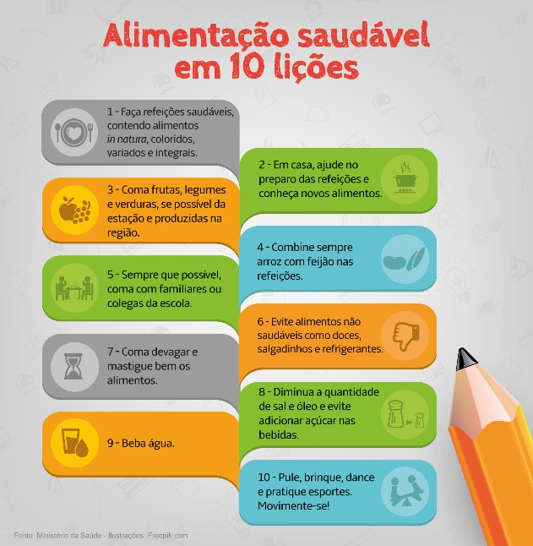
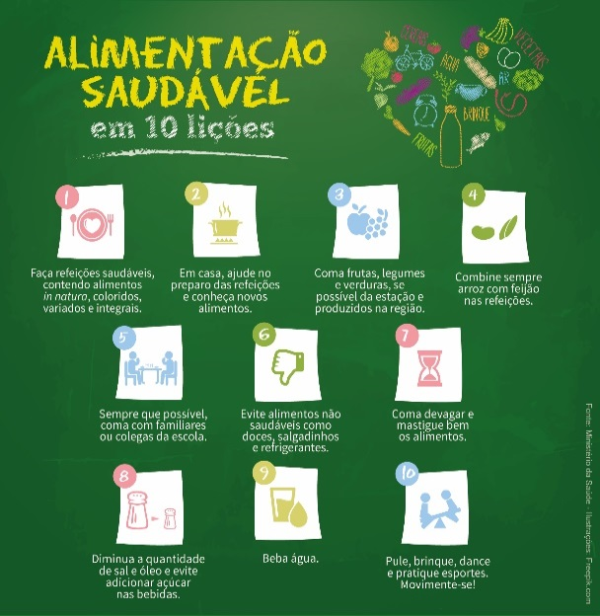
PNAE – Ações Estratégicas
Quarta capa dos livros didáticos distribuídos nas escolas públicas.
2016
Anos iniciais do Ensino Fundamental
2017
Séries finais do Ensino Fundamental
2018
Ensino Médio

Slide 22

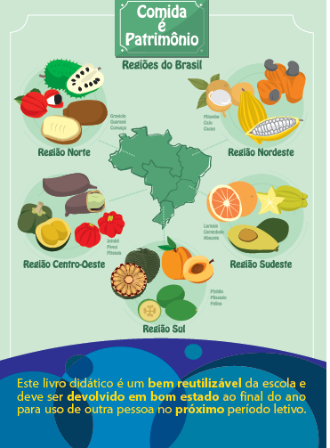

PNAE – Ações Estratégicas
Novas quartas capas dos livros didáticos para o Ensino Médio
Cada componente curricular estará vinculado a um tema norteador, tendo como proposta promover reflexões, potencializar diálogos e entrelaçar ideias, engajando a juventude, educadores e toda a comunidade escolar.
Geografia
História
Sociologia

Slide 23


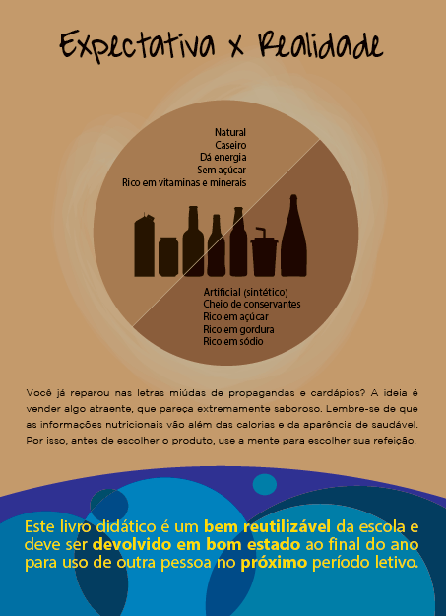
PNAE – Ações Estratégicas
Novas quartas capas dos livros didáticos para o Ensino Médio
Línguas Estrangeiras
Física
Química

Slide 24
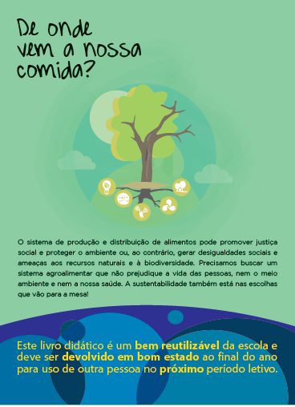

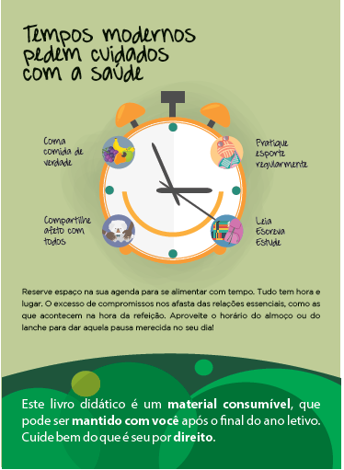
PNAE – Ações Estratégicas
Novas quartas capas dos livros didáticos para o Ensino Médio
Biologia
Arte
Filosofia

Slide 25



PNAE – Concursos
Com mais de 2.000 inscritos, a 2ª edição do concurso "Melhores Receitas da Alimentação Escolar" tem como objetivo valorizar o papel das merendeiras e merendeiros e promover a formação de hábitos alimentares saudáveis.
O objetivo do Concurso foi valorizar experiências exitosas de Entidades Executoras que introduziram a compra de produtos da agricultura familiar para a alimentação escolar, na forma legal, e com criatividade e espírito inovador dos gestores obtiveram resultados positivos em outros setores da economia e do desenvolvimento sustentável da localidade.
Visa incentivar o debate e a prática das ações de educação alimentar no espaço escolar, identificando as melhores atividades desenvolvidas nas escolas públicas de Educação Infantil, tendo em vista a promoção da alimentação saudável e a prevenção da obesidade infantil.

Slide 26

PNAE – Parceiros
Centro Colaborador de Alimentação e Nutrição Escolar (CECANE)
FNDE
CECANE
IFES
Um projeto que existe desde 2006 em parceria entre o FNDE e as Instituições Federais de Ensino Superior (IFES).
Uma unidade de referência e apoio com a finalidade de desenvolver ações de interesse e necessidades do PNAE, com estrutura e equipe para execução de atividades de extensão, pesquisa e ensino.
Essas parcerias são efetivadas a partir da celebração de Termos de Execução Descentralizada (TED) desenvolvidos por meio de descentralização de créditos orçamentários e repasse de recursos financeiros.

Slide 27
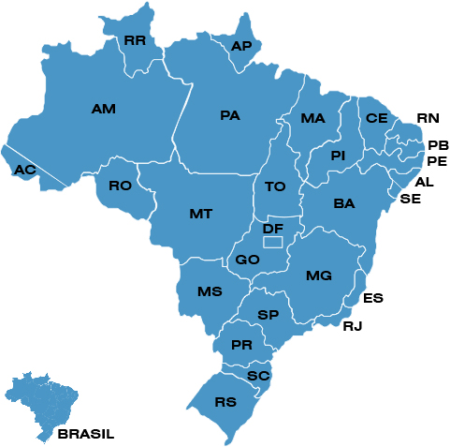
PNAE – CECANEs – Regiões Atendidas
CECANEs
CENTRO -OESTE
UFG - Universidade Federal de Goiás
NORDESTE
UFBA - Universidade Federal da Bahia
UFC - Universidade Federal do Ceará
UFRB - Universidade Federal do Recôncavo da Bahia
UFRN - Universidade Federal do Rio Grande do Norte
UFPI - Universidade Federal do Piauí
NORTE
UFAM - Universidade Federal do Amazonas
UFPA - Universidade Federal do Pará
UFT - Univesidade Federal do Tocantins
SUDESTE
IFSULDEMINAS - Instituto Federal do Sul de Minas
UNIFESP - Universidade Federal de São Paulo
UFV - Universidade Federal de Viçosa
SUL
UFPR - Universidade Federal do Paraná
UFRGS - Universidade Federal do Rio Grande do Sul
UFSC - Universidade Federal de Santa Catarina
Principais Resultados Esperados – 2017: 370 Entidades Executoras monitoradas e assessoradas, 12.000 atores formados e 1 Curso EAD, em âmbito nacional, sobre de Educação Alimentar e Nutricional (EAN).

Slide 28
PNAE – Cooperação Internacional
Devido ao reconhecimento internacional das boas práticas brasileiras em temas de alimentação escolar, o FNDE mantém Acordos de Cooperação, mediada pela Agência Brasileira de Cooperação (ABC) do Ministério das Relações Exteriores (MRE), com países da América Latina, Caribe, África e Ásia, com vistas a apoiar o desenvolvimento de Programas de Alimentação Escolar, fundamentados em princípios da soberania e da Segurança Alimentar e Nutricional (SAN) e do Direito Humano à Alimentação Adequada (DHAA).
As estratégias realizadas guardam afinidade com o programa de alimentação escolar brasileiro, adequados à realidade de cada país, cujo foco é centrado no desenvolvimento de capacidades técnicas e transferência de tecnologia social.

Slide 29

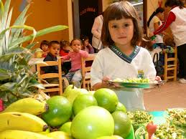
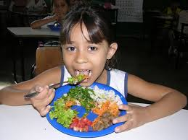
PNAE
Obrigada!
Fundo Nacional de Desenvolvimento da Educação – FNDE
Diretoria de Ações Educacionais - DIRAE
Coordenação-Geral do Programa Nacional de Alimentação Escolar – CGPAE
cgpae@fnde.gov.br

